Slide 1
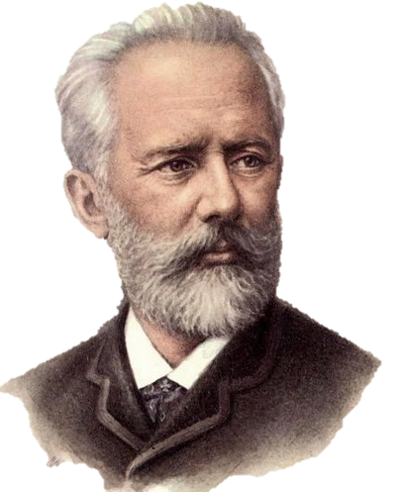
Муниципальное бюджетное дошкольное образовательное
учреждение детский сад общеразвивающего вида №8 станицы Ленинградской муниципального образования Ленинградский район
«Подснежник»
П. И. Чайковский
Презентацию подготовил музыкальный руководитель
Жанна Семёновна Громова

Slide 2
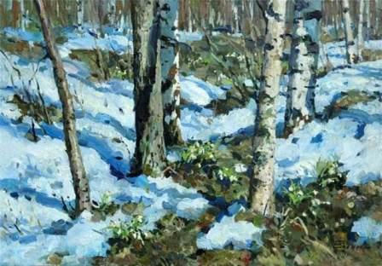

Slide 3
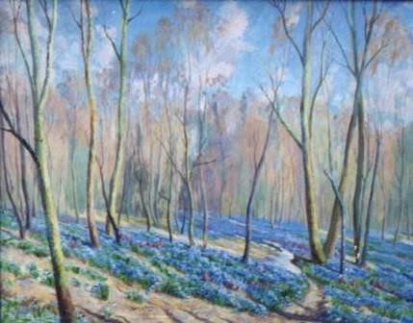

Slide 4
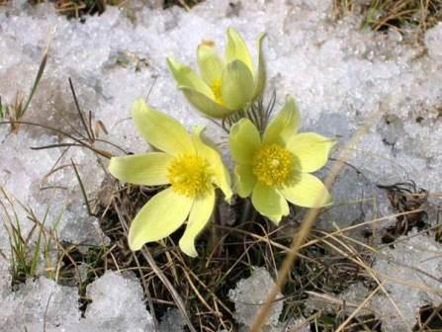

Slide 5
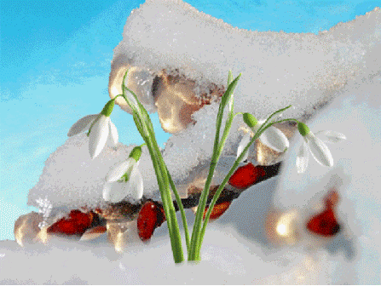

Slide 6
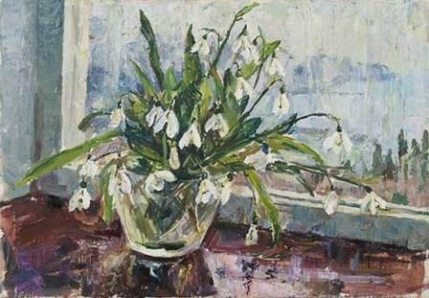

Slide 7
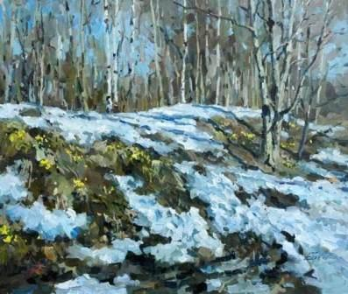

Slide 8
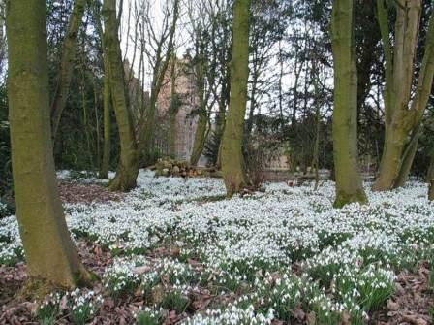

Slide 9
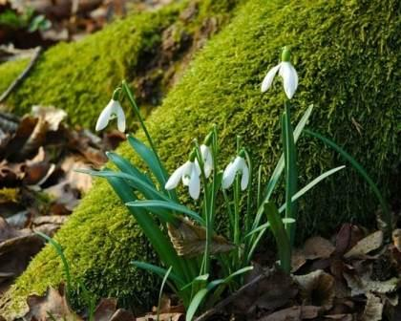

Slide 10
